Slide 1
PROJETO DE EXTENSÃO
Coordenação: Prof. Dra. Elyrouse Cavalcante de Oliveira Bellini - UFAL

Slide 2

Em que iremos te ajudar?
TEMA 2
TEMA 3
TEMA 4
TEMA 1
Contribuições do MEI para a sociedade
Direitos e Obrigações do MEI
Como legalizar o seu MEI
Obrigações Acessórias e Fiscais
TEMA 5
TEMA 6
TEMA 7
TEMA 8
Liquidação de Pendências Tributárias e Desenquadramento MEI
Como encerrar a Atividade do MEI
Análise e Controle do Fluxo de Caixa
Controle de Estoque para o MEI
TEMA 13
TEMA 10
TEMA 11
TEMA 12
Como o MEI pode definir o seu preço de Venda?
Declaração do IRPF para o MEI
Meios de recebimento e financiamento para o MEI (Incluindo linhas de Crédito)
Previdência para o MEI (Incluindo previdência privada)
TEMA 13
TEMA 14
TEMA 15
TEMA 16
Como atingir seu público alvo para expandir o seu empreendimento?
Empreendedorismo para MEIs
Empreendedorismo feminino e para a Terceira Idade
Importação e exportação para MEIs
TEMA 17
Licitação para MEIs

Slide 3
Contato:
ace1ufalnoturno@gmail.com
Um oferecimento:

Slide 4

TEMA 1
Contribuições do MEI para a Sociedade

Slide 5
O que é o MEI?
O microempreendedor individual (MEI) é o formato simplificado de microempresa criado pela Lei nº 128/2008, com o objetivo de diminuir a informalidade dos negócios profissionais e autônomos.
Como surgiu o MEI?
O MEI foi instituído pela Lei Complementar 128/2008 que modificou a Lei Geral da Micro e Pequena Empresa, e assim criou o Microempreendedor Individual.
Por que o MEI foi criado?
O programa “microempreendedor individual” foi criado em 2008 pelo governo, objetivando beneficiar 3,6 milhões de micro negócios, e também todos os profissionais que trabalhavam por conta própria, atuando de maneira informal, no Brasil.
(SEBRAE, 2024a)

Slide 6




Principais características do MEI
Faturamento: limite de R$ 81 mil ao ano ou proporcional, dependendo do mês de abertura (R$ 6.750,00/mês).
Funcionário: Permite até um funcionário com remuneração de um salário mínimo ou piso da categoria.
Tributos: O pagamento é realizado mensalmente por meio do DAS-MEI.(INSS, ICMS e ISS) São: 5% do valor do salário mínimo ou piso da categoria para INSS + R$ 5,00 de ISS ou R$ 1,00 de ICMS.
Atividades: Além da atividade principal, o MEI pode registrar até 15 atividades secundárias na lista das ocupações permitidas pelo MEI.
(SEBRAE, 2025b)

Slide 7
A IMPORTÂNCIA DO MEI NOS DIAS DE HOJE
Cenário Empresarial no Brasil - 1º Quadrimestre de 2025
Total de empresas ativas : 23.205.843
Micro e pequenas empresas : 93,6% do total.
Abertura de novas empresas :1.815.912
Crescimento de 24,4% (em relação ao 1° quadrimestre de 2024).
Do total, apenas MEIs :1.377.481
Aumento de 43,2% (comparado ao 3º quadrimestre de 2024).
Aumento de 29% (comparado ao 1º quadrimestre de 2024).
(Brasil, 2025)

Slide 8
A IMPORTÂNCIA DO MEI NOS DIAS DE HOJE
Encerramento de empresas : 973.330
Aumento de 13,4% (comparado ao 1º quadrimestre de 2024).
Do total, apenas MEIs :685.940
Aumento de 7,9% (comparado ao 1º quadrimestre de 2024).
MEIs ativos : 12.551.697
MEIs : 54,1% dos negócios ativos no Brasil.
Saldo Nacional de empresas MEIs : 691.541
(Brasil, 2025)

Slide 9
A IMPORTÂNCIA DO MEI NOS DIAS DE HOJE
Abertura de negócios em Alagoas (2024):
Total de novos negócios: 36.991
MEIs: 27.219
Microempresas (MEs): 6.680
Empresas de Pequeno Porte (EPPs): 1.771
Sem porte:1.080
Fechamento de empresas: 22.643
MEIs: 16.549
Microempresas (MEs): 4.988
Empresas de Pequeno Porte (EPPs): 695
Empresas sem porte: 411
(Alagoas, 2025)

Slide 10
A IMPORTÂNCIA DO MEI NOS DIAS DE HOJE
Desafios em Maceió:
Fechamentos forçados por conta da mineração de sal-gema pela Braskem, causando riscos de desmoronamento.
Perdas financeiras e impactos na saúde mental dos empresários afetados.
Soluções propostas:
Implementação de redes de apoio: linhas de crédito, suporte logístico, capacitação e consultoria.
Promoção de estratégias de resiliência e desenvolvimento sustentável para realocar e revitalizar os negócios.
(Verde; Rodrigues, 2024)

Slide 11
CONTRIBUIÇÃO DO MEI PARA PARA A SOCIEDADE
Participação do MEI nos Negócios Ativos
Representa 54,1% dos negócios ativos no país no primeiro quadrimestre de 2025
75,8% das novas empresas abertas no primeiro quadrimestre de 2025 são MEIs.
Características dos Empreendedores MEI:
Gênero:
Predominância de empreendedores do sexo masculino (54,4%).
Faixa Etária:
21 a 40 anos: 50,4% dos empreendedores.
Acima de 40 anos: 48,7% dos empreendedores.
Menos de 21 anos: Apenas 0,9%.
(Brasil, 2025)

Slide 12
CONTRIBUIÇÃO DO MEI PARA A SOCIEDADE
Crescimento de Registros MEI por Estado - 1º Quadrimestre de 2025
Estado com Maior Crescimento - Piauí
10.399 novos MEIs abertos.
Crescimento de 65% em relação ao 3º quadrimestre de 2024.
Estado com Menor Crescimento – Rio Grande do Sul
84.387 novos MEIs abertos.
Crescimento de 34,7% em relação ao 3º quadrimestre de 2024.
(Brasil, 2025)

Slide 13
NÚMERO DE MEIS SALTA NO BRASIL ENTRE 2021 E 2025
Ativos: 9.7 milhões (1° quadrimestre de 2021) → 12,5 milhões (1° quadrimestre de 2025)
Crescimento:+2,8 milhões entre 2021 até 2025 (influência da COVID-19)
Desafios: Administração, planejamento e finanças.
Taxa de Encerramento: 30% dos MEIs fecham em até 5 anos.
(Brasil, 2025; Pronatec, 2023)

Slide 14
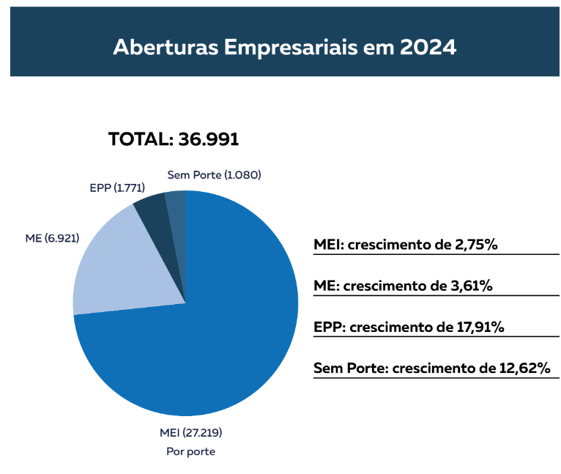
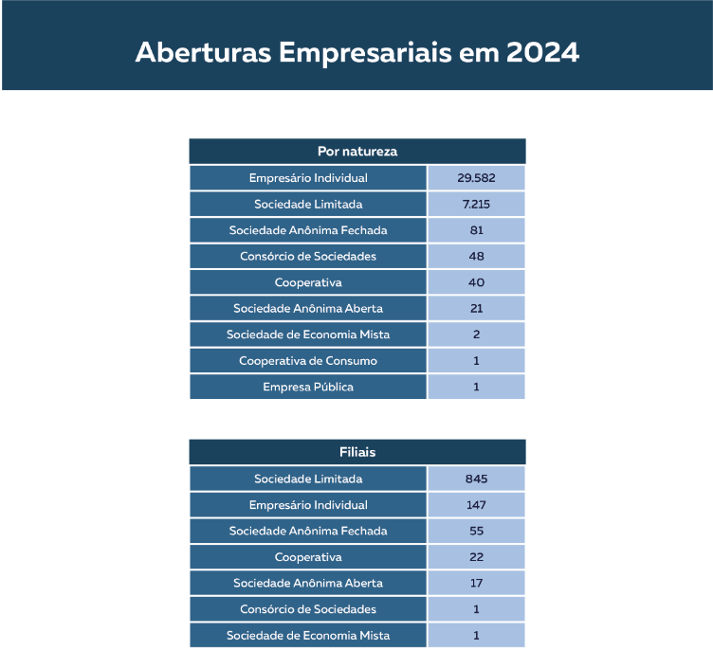
CONSTITUIÇÕES EMPRESARIAIS ENTRE JANEIRO E DEZEMBRO DE 2024 EM ALAGOAS
Alagoas abriu 36.991 novos negócios em 2024, o destaque no crescimento segue com os microempreendedores individuais (MEIs), com 27.219 inscrições.
(Alagoas, 2025)

Slide 15
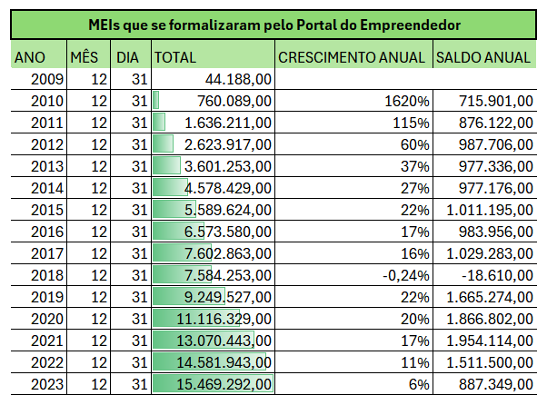
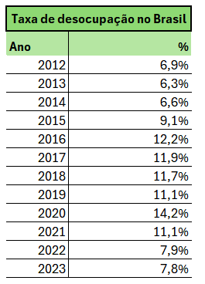
FORMALIZAÇÃO X DESOCUPAÇÃO COM A ABERTURA DE MEIs
Tabela 1 - Formalização de MEIs por meio do Portal do Empreendedor.
Tabela 2 - Taxa de Desocupação no Brasil
(Brasil, 2024)
Fonte: IBGE, 2024

Slide 16
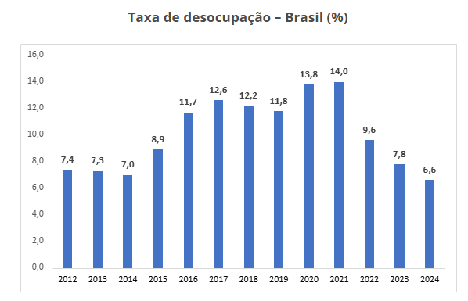
TAXA DESOCUPAÇÃO BRASIL PNAD CONTÍNUA 2024
A taxa anual de desocupação foi de 6,6% em 2024, menor índice da série histórica iniciada em 2012. A taxa anual de informalidade passou de 39,2% em 2023 para 39,0% em 2024.
(IBGE, 2025)

Slide 17
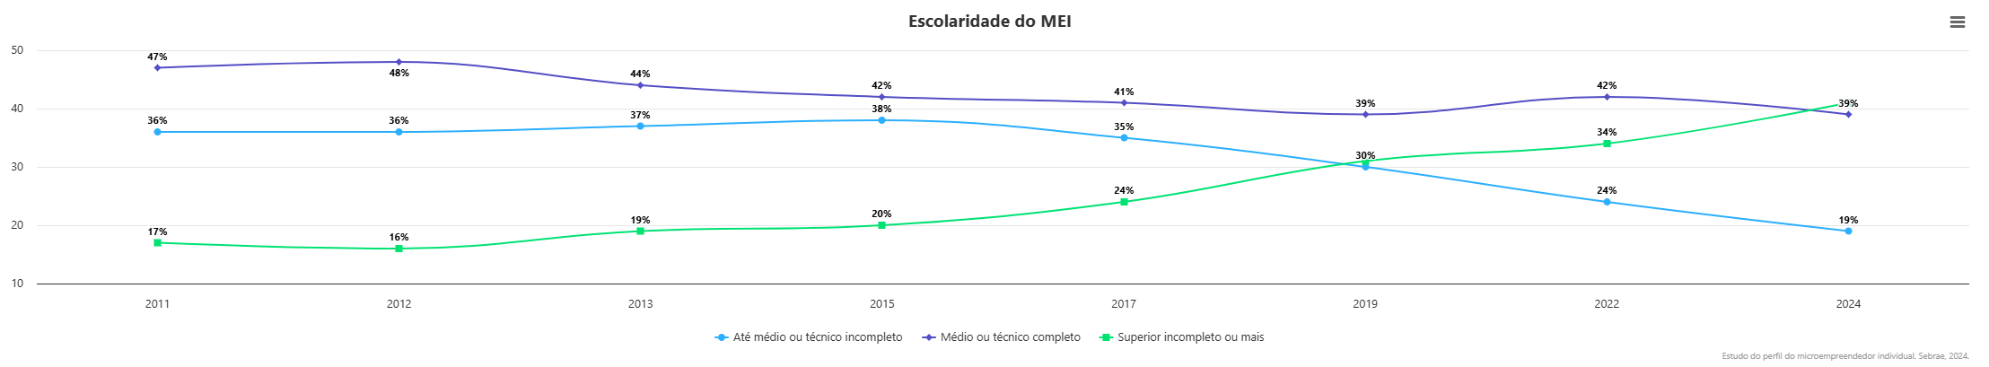
ESCOLARIDADE MEI – 2011 A 2024
(SEBRAE, 2024b)

Slide 18
ESCOLARIDADE MEI – 2011 A 2024
No gráfico anterior, pode-se notar que a maior predominância do MEI, em relação à escolaridade, é de que 41% dos microempreendedores individuais são de pessoas que têm o superior incompleto ou mais, com aumentos nos índices desde 2012 , reforçando o aumento na qualificação.
80% dos MEIs têm pelo menos o ensino médio ou técnico completo, enquanto apenas 19% não concluiu o ensino médio.
(SEBRAE, 2024b)

Slide 19
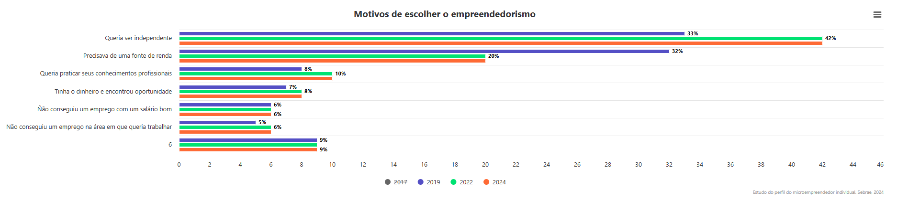
MOTIVOS DE ESCOLHER O EMPREENDEDORISMO
(SEBRAE, 2024b)

Slide 20
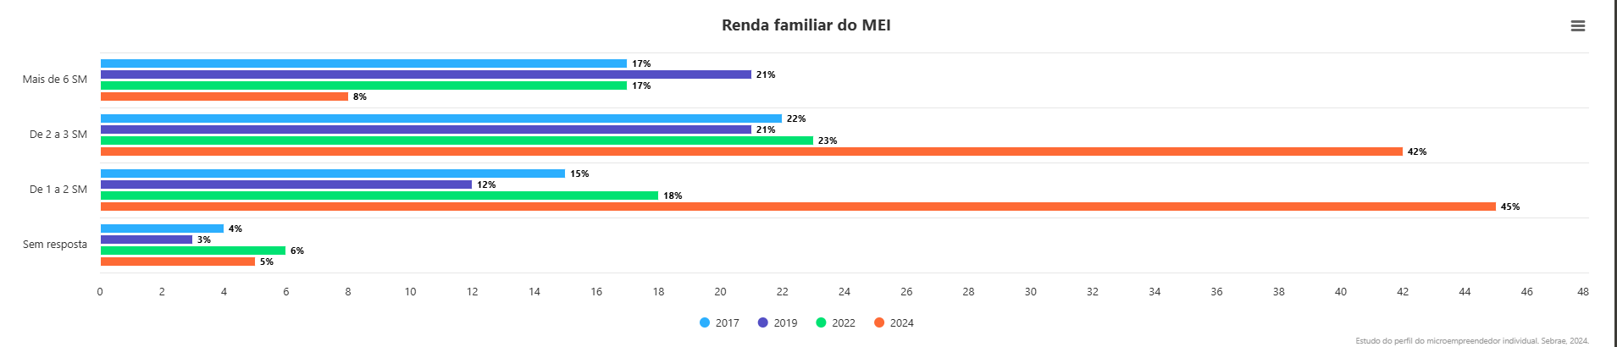
RENDA FAMILIAR DO MEI
(SEBRAE, 2024b)

Slide 21
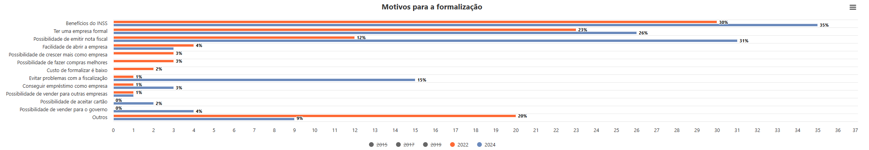
MOTIVOS PARA A FORMALIZAÇÃO
(SEBRAE, 2024b)

Slide 22
Referências
SEBRAE. AGÊNCIA DE NOTÍCIAS. Pequenas e médias empresas cresceram o dobro do PIB de 2023, mostra índice. 20 fev. 2024. 2024. Disponível em: https://agenciasebrae.com.br/economia-e-politica/pequenas-e-medias-empresas-cresceram-o-dobro-do-pib-de-2023-mostra-indice/. SEBRAE 2024b. Acesso em: 24 ago. 2024.
SEBRAE. AGÊNCIA DE NOTÍCIAS. MEI: Valor da contribuição mensal é reajustado em 2025. 15 jan. 2025. SEBRAE 2025. Disponível em
https://ms.agenciasebrae.com.br/cultura-empreendedora/mei-valor-da-contribuicao-mensal-e-reajustado-em-2025. Acesso em 25 mar. 2025.
ALAGOAS. Alagoas registra a abertura de mais de 36 mil empresas em 2024. Maceió, 2024. Disponível em: https://alagoas.al.gov.br/noticia/alagoas-registra-a-abertura-de-mais-de-36-mil-empresas-em-2024. Alagoas 2025. Acesso em: 20 jul. 2025.
BRASIL. Ministério da Economia. Mapa de Empresas – 1º Quadrimestre de 2021. Brasília, 2021. Disponível em: https://www.gov.br/empresas-e-negocios/pt-br/mapa-de-empresas/boletins/mapa-de-empresas-boletim-1o-quadrimestre-2021.pdf/view. Acesso em: 20 jul. 2025.
BRASIL. Ministério do Empreendedorismo, da Microempresa e da Empresa de Pequeno Porte. Mapa de Empresas Boletim do 1º quadrimestre/2024. 2024. Brasil, 2024. Disponível em: https://www.gov.br/empresas-e-negocios/pt-br/mapa-de-empresas/boletins/mapa-de-empresas-boletim-1o-quadrimestre-2024.pdf. 2024. Acesso em: 24 jul. 2024.

Slide 23
Referências
BRASIL. Ministério da Fazenda. Receita Federal do Brasil. Apresenta os relatórios estatísticos baseados apenas nos MEIs que se formalizaram por meiodoPortaldoEmpreendedor.2024. Brasil, 2024. Disponível em: http://www22.receita.fazenda.gov.br/inscricaomei/private/pages/relatorios/opcoesRelatorio.jsf. Acesso em: 24 jul. 2024.
BRASIL. Ministério do Desenvolvimento, Indústria, Comércio e Serviços. Mapa de Empresas – 1º Quadrimestre de 2025. Brasília, 2025. Brasil, 2025. Brasil, 2025. Disponível em: https://www.gov.br/empresas-e-negocios/pt-br/mapa-de-empresas/boletins/mapa-de-empresas-boletim-1o-quadrimestre-2025-pdf.pdf. Acesso em: 20 jul. 2025.
IBGE. PNAD Contínua: Em 2024, taxa anual de desocupação foi de 6,6%. Rio de Janeiro, 2025. IBGE 2025. Disponível em: https://agenciadenoticias.ibge.gov.br/agencia-sala-de-imprensa/2013-agencia-de-noticias/releases/42530-pnad-continua-em-2024-taxa-anual-de-desocupacao-foi-de-6-6-enquanto-taxa-de-subutilizacao-foi-de-16-2. Acesso em: 20 jul. 2025.
PRONATEC. Programa Nacional de Acesso ao Ensino Técnico e Emprego. Qualifica Mais Progredior. Número de MEIs salta 55,6% no Brasil entre 2020 e 2023. 2023. PRONATEC 2023. Disponível em https://www.uece.br/pronatec/2023/05/24/numero-de-meis-salta-556-no-brasil-entre-2020-e-2023/. Acesso em: 24 ago. 2024.
SEBRAE. Perfil do Microempreendedor Individual (MEI). Brasília, 2024. SEBRAE 2024a. Disponível em: https://datasebrae.com.br/perfil-do-microempreendedor-individual/#infografico. Acesso em: 20 jul. 2025.
VERDE, Marcelo Barros Lima; RODRIGUES, Diego Freitas. Avaliação da percepção dos (as) Micro e Pequenos (as)Empresários (as) afetados (as) pelo desastre de mineração em área urbana: O caso Braskem de Maceió-AL. VERDE, RODRIGUES, 2024. Revista Políticas Públicas & Cidades, v. 13, n. 1, p. e701-e701, 2024.

Slide 24
CONTRIBUIÇÕES DO MEI PARA A SOCIEDADE
Ananéri Fonseca
Antônio Doralindo Gomes de França Filho
Aryane Adrielle Alves da Silva
Artur Bernardes
Claudio Roberto de Almeida Correia Junior
Gabriele Fernanda da Silva Brito
Herbert Filipe dos Santos Silva
José Eduardo Amâncio Lins
Kleverson José Candido da Silva
Leonardo Alexsander de Oliveira Santos
Luiz Carlos Martins Neto
Matheus Santos de Almeida
Pedro Henrique da Silva
Petrônio Romany
Renato Lucas da Silva
Rodrigo Madeiros Teles

